Slide 1
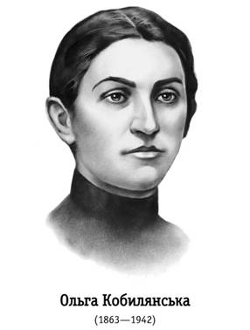
О́льга
Юліа́нівна Кобиля́нська
(1863-1942)
Підготувала
Учениця 10 класу
Мирненської ЗОШ
І-ІІІ ступенів
Котелюх Ірина

Slide 2
Народилася Ольга Кобилянська 27 листопада 1863р. у містечку Гура-Гумора в Південній Буковині в багатодітній сім'ї дрібного урядовця. (7 дітей, Ольга - четверта дитина).

Slide 3
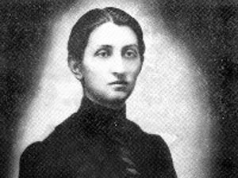
З дитинства вона знала не лише українську, а й польську та німецьку мови, якими розмовляли в її родині.

Slide 4
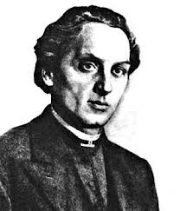
Через 5 років після її народження батька перевели до м. Сучави. Там Ольга Кобилянська познайомилася з місцевим парохом та українським письменником Миколою Устияновичем.
Микола Устиянович

Slide 5
У 1877 році закінчила чотирикласну німецьку школу в Кімполунзі. Згодом зайнялась самоосвітою.
Пізніше вона жила в селі Димка, а з 1891 — у Чернівцях.

Slide 6
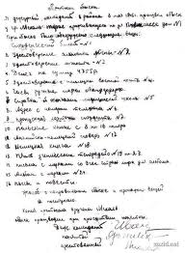
З 14 років кобилянська вела “Щоденник” (німецькою мовою) – неоцінне джерело для пізнання становлення характеру, духовного світу дівчини, її почутів,захоплень, вражень.

Slide 7
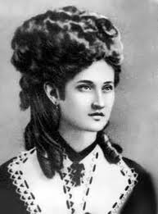
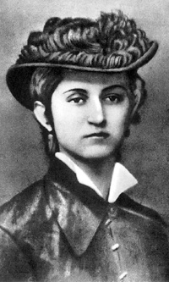
Важливою подією у житті Ольги Кобилянської була зустріч 1881 року з Софією Окуневсько.
Софія Окуневська
Ольга Кобилянська

Slide 8
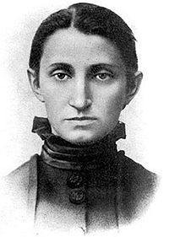
Доля не була прихильною до Ольги Кобилянської. У 1903 році тяжко захворіла матір, та й сама страждала від серцевої недуги.

Slide 9
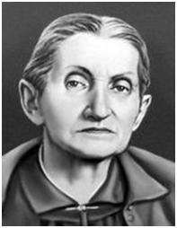
21 березня 1942 року Ольга Кобилянська померла.
Спочиває вона в родинному склепі на Чернівецькому кладовищі.

Slide 10
Нащадки шанують творчий подвиг письменниці, яка віддала рідному народові “ пісню серця і музику душі ”

Slide 11
Дякую за увагу!

